Slide 2
大考卷 3下英语试卷教用
期末真题测试卷（一）

Slide 3
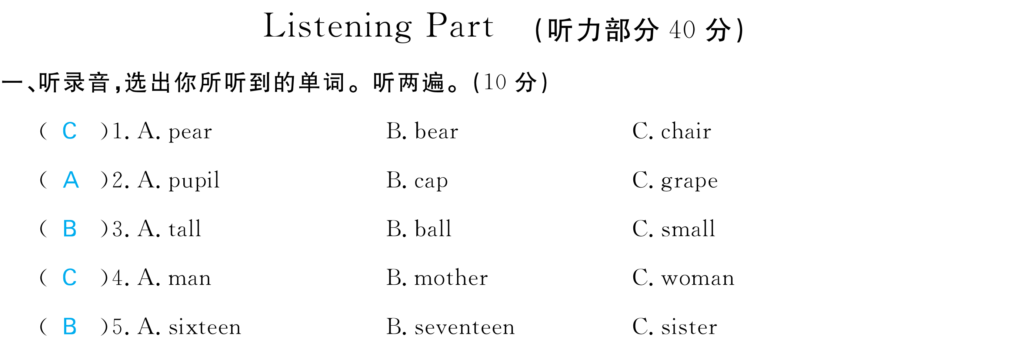

Slide 18
